Slide 1
МБДОУ «Детский сад 78 комбинированного вида с татарским языком воспитания и обучения» Авиастроительного района г.Казани.
Неделя «По сказкам Г.Тукая»
ИЗО «Рисование татарского орнамента как средство развития мелкой моторики у детей среднего дошкольного возраста».
Средняя группа

Slide 2
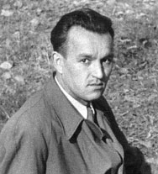
Фуад Хасанович Валеев- основоположник татарского искусствоведения.
Являясь первым в Поволжье доктором искусствоведения, создал свою классификацию татарского народного орнамента

Slide 3
У татарского народа существует три вида орнамента:
1. цветочно-растительный- им украшали занавески,покрывала,платья,обувь,фартуки,
молитвенные коврики, головные уборы;
2. геометрический- применяется в украшении ювелирных изделий, вышивках, используется в качестве украшения в мечетях;
3. зооморфный- применяется в резьбе по дереву, изредка в вышивках и ювелирных изделиях.

Slide 4
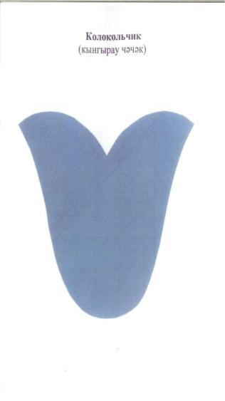
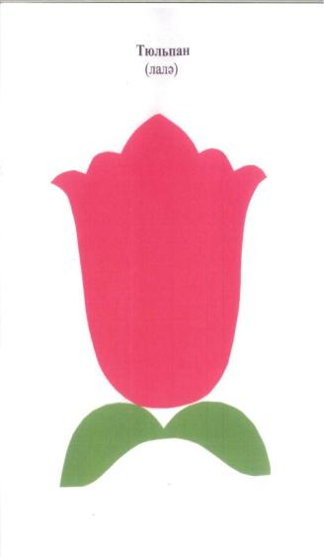

Растительно - цветочный
орнамент

Slide 5


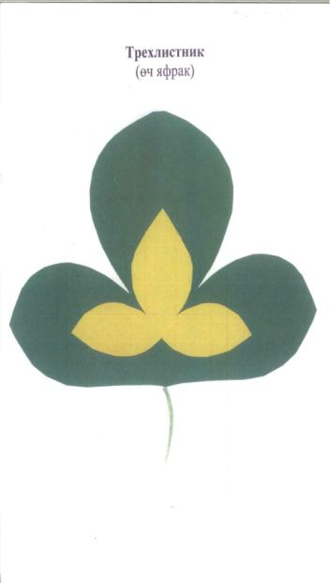

Slide 6




Для татарского орнамента характерно многоцветие (полихромия, иногда в одной работе насчитывается до 9 цветовых оттенков)

Slide 7
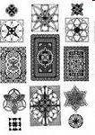
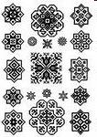
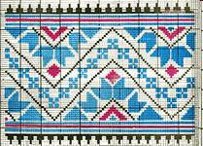
Геометрический орнамент.

Slide 8
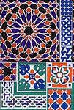


Slide 9
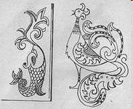
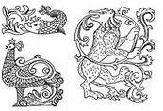
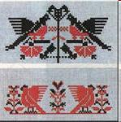
Зооморфный
орнамент.

Slide 10
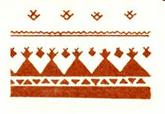
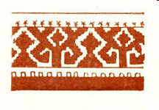


Slide 11
Татарские орнаменты в детском саду для средней группы.
средняя группа- используются три элемента орнамента- тюльпан, лист, колокольчик.

Slide 12
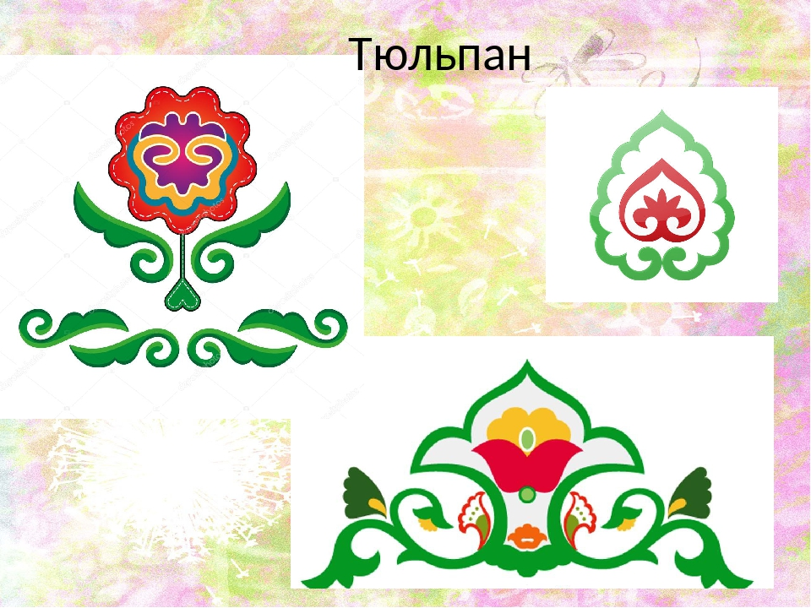

Slide 13
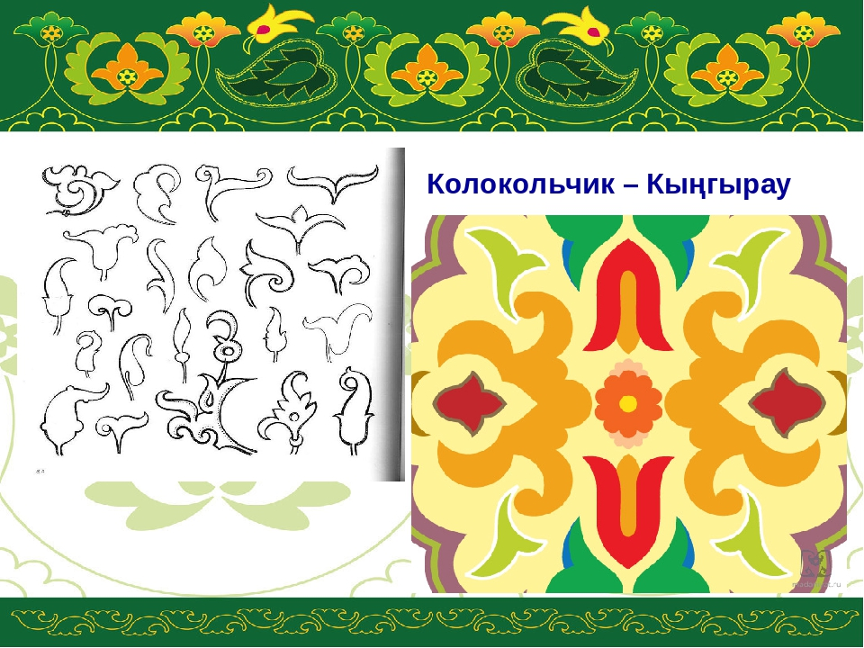

Slide 14
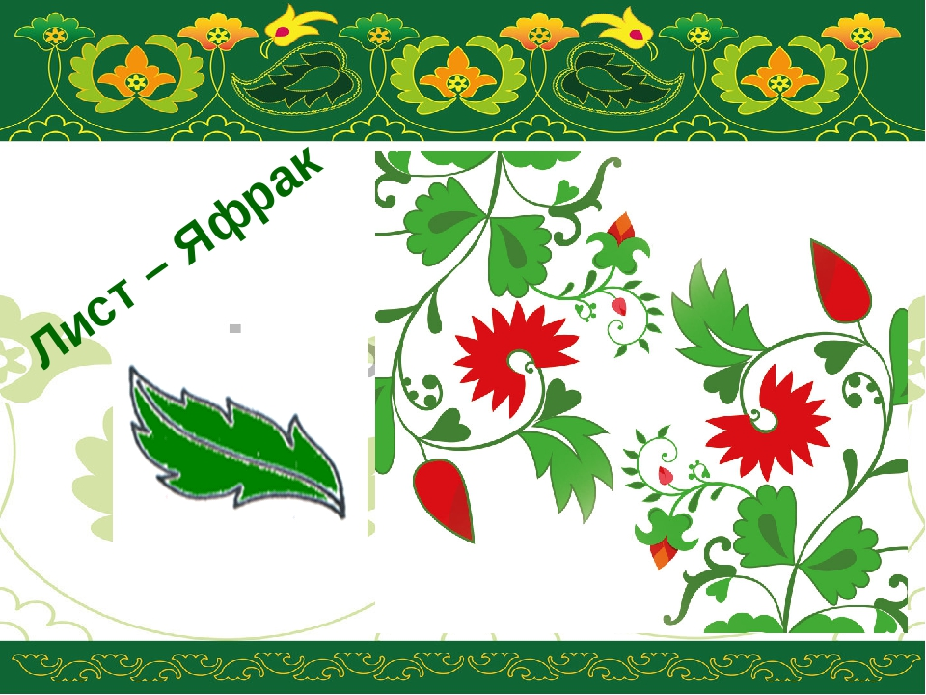

Slide 15
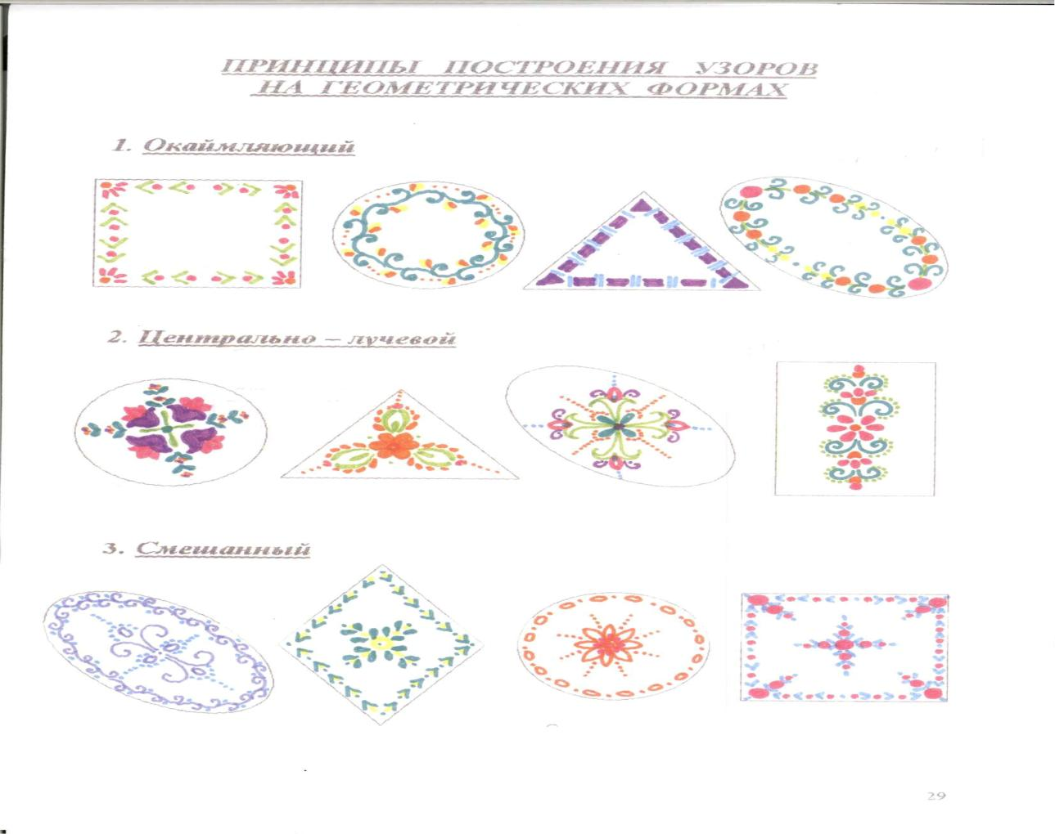

Slide 16
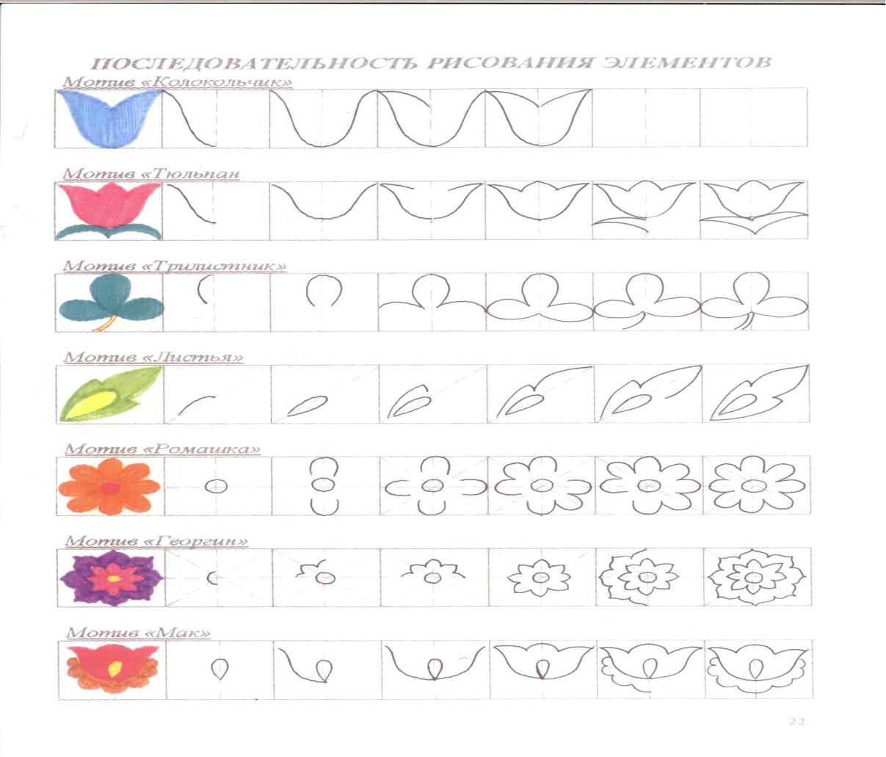
ПОСЛЕДОВАТЕЛЬНОСТЬ РИСОВАНИЯ ЭЛЕМЕНТОВ

Slide 17
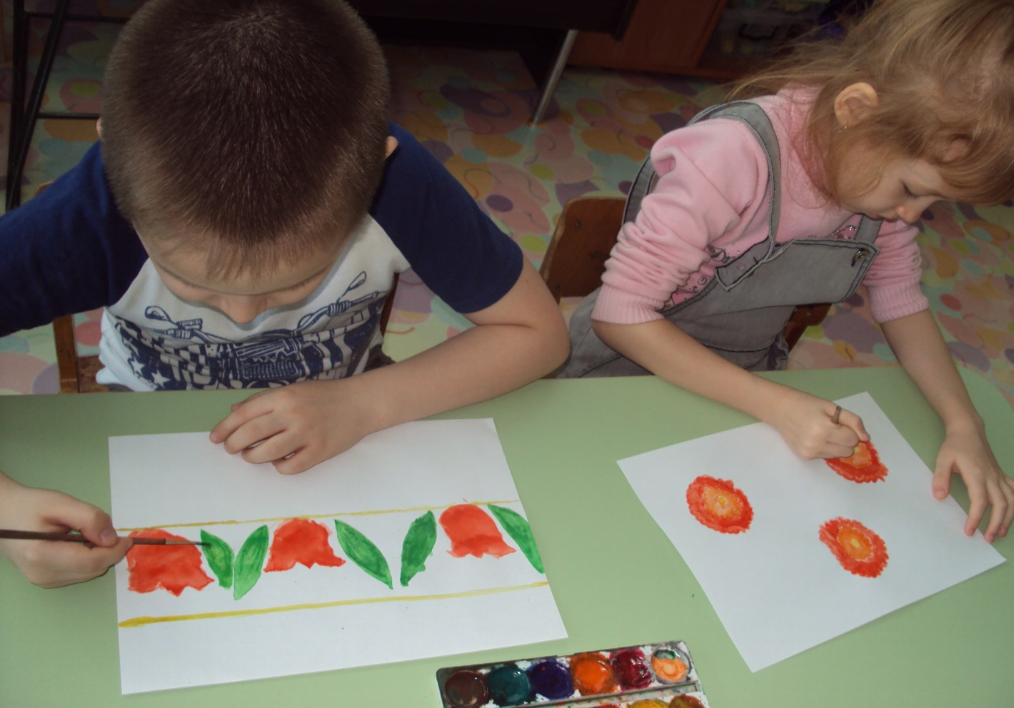
Рисования татарского орнамента

Slide 18
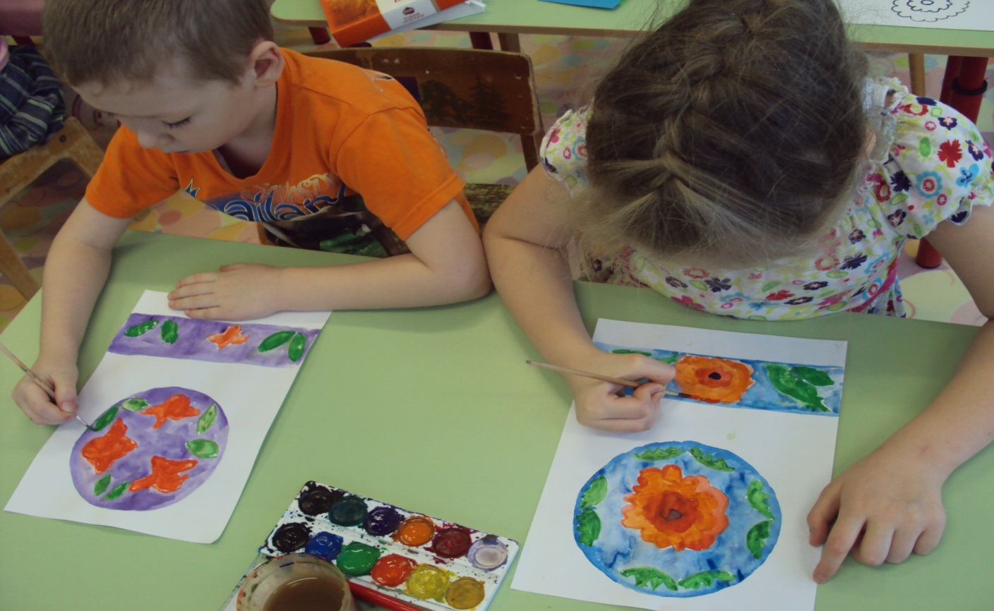

Slide 19

Теперь вы попробуйте нарисовать татарские орнаменты
.
Для занятия нужны:
Краски
кисточки
блюдце
узоры на геометрических формах

Slide 20
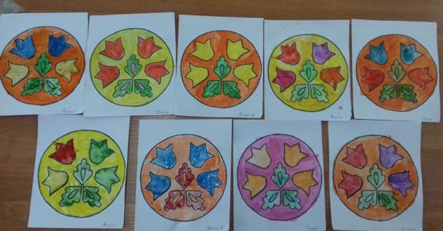
Работы детей

Slide 21
Консультация «Мотивы татарских узоров и орнаментов»
https://www.maam.ru/detskijsad/konsultacija-motivy-tatarskih-uzorov-i-ornamentov.html

Slide 22

СПАСИБО!!!

